Slide 1
پروژه پایانی سیستم‌های کنترل خطی
آنائیس گل‌بوداغیانس ۴۰۱۲۲۱۱۳

Slide 2
فهرست مطالب
مقدمه
بخش اول: شناسایی سیستم (سوال ۱ تا ۳)
بخش دوم: تحلیل پایداری (سوال ۴ و ۵)
بخش سوم: طراحی کنترلر (سوال ۶ و ۷)

Slide 3

مقدمه
شناسایی سیستم
اهمیت تحلیل پایداری
ارائه کنترلر معقول

Slide 4
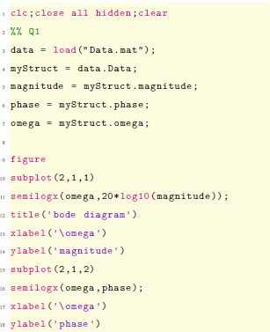
رسم بودی

Slide 5
شناسایی سیستم
نوع
دارای انتگرال‌گیر، مرتبه ۲ پایدار، صفر غیرکمینه‌فاز
تیپ ۱ و ناپایدار در حلقه‌بسته
مرتبه
3
میزان تاخیر
-0.5
کمینه فاز بودن
صفر غیرکمینه‌فاز دارد

Slide 6
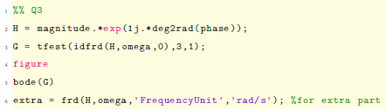
برازش تابع تبدیل

Slide 7
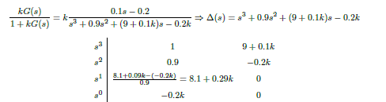
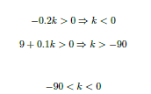

پایداری با راث

Slide 8
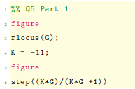
طراحی کنترلر برای پایداری
یا حتی PID!

Slide 9


طراحی کنترلر برای سیستم زیر!
اصلاح خطا

Slide 10
پس‌فاز
پیش‌فاز

Slide 11
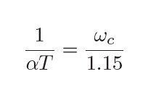
کل کنترلر
اصلاحیه پس‌فاز

Slide 12
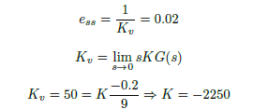
طراحی کنترلر (سوال ۷)

Slide 13
نتیجه کنترلر PID

Slide 14
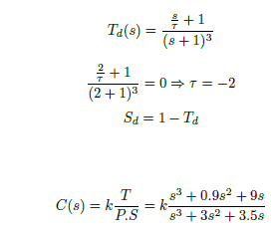
حساسیت
K = -5.8

Slide 15
پاسخ به شیب و پله

Slide 16
سپاس از توجه شما!

